Slide 1
Sustentación
Proyectos ADSI - I
Trimestre

Slide 2
FORMACIÓN I Trimestre ADSI

Slide 3
Integrantes
ROINER STIVER GOMEZ PANESSO
ROSA ISCELA NUÑEZ GALVAN
ROSENDO MIGUEL CORDERO GALARAGA
INGRID LORENA SANCHEZ OBANDO

Slide 4
Agenda
Introducción
Objetivos General de la Presentación
Objetivo Específicos de la Presentación
Técnicas de Recolección de Información utilizadas.
Resultados Recolección de información.
Arquitectura de la solución.
Mapa de Procesos actual del sistema.
Requerimiento Software (IEEE – 830)

Slide 5
Introducción
La siguiente presentación simboliza el avance investigativo aplicado a la creación de un sistema de información o software enfocado al control de ingreso a las instituciones educativas de EL SENA (CEET).

Slide 6
Objetivo General
Analizar, desarrollar e implementar un sistema de información a todas las instituciones comprendidas dentro del SENA CEET mediante la creación de un software cumpliendo los términos de calidad necesarios y así satisfaciendo las necesidades del cliente.

Slide 7
Objetivo específicos
Objetivo #1 Analizar el sistema de ingreso actual del SENA CEET.
Objetivo #2: Diseñar un software que controle todo el sistema general de ingreso de usuarios a el SENA CEET.
Objetivo #3: Implementar el sistema de información funcional y de calidad.
Objetivo #4: Registrar una base de datos de usuarios y elementos que ingresados al SENA CEET.
Objetivo #5: Cumplir con las expectativas requeridas por el cliente.

Slide 8
Técnicas de recolección de datos aplicadas
Para este proyecto se aplicaron tres técnicas de recolección de datos y con el fin de determinar lo aspectos mas importantes a tener en cuenta en el desarrollo de la herramienta de ingreso a las instituciones SENA.
Cuadro total de resultados.pdf
Técnica #1:
Se realiza un formulario compuesto por siete (7) preguntas a treinta (30) aprendices vía correo electrónico el cual solo contestaron diecisiete (29) aprendices.

Slide 9
Técnicas de recolección de datos aplicadas
Técnica #2:
En cada portería de las sedes SENA se realizo ficha de observación, es decir que durante 60 minutos a diferentes horas, se observo como es el funcionamiento de ingreso con el fin de determinar falencias en el sistema actual.
Técnica #3:
Para determinar los requerimientos a tener en cuenta en el desarrollo del software, se ejecuta entrevistas a los directivos que están estrechamente relacionados con el manejo del carnet e ingreso a las sedes.
A continuación se representan los resultados en FORMATO GRAFICO:

Slide 10
TECNICA #1
FORMULARIOS

Slide 11
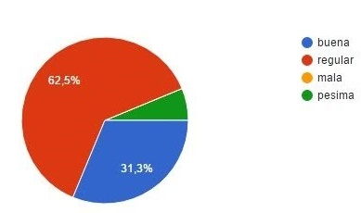
Gráfica #1
¿Cómo considera el método de ingreso a la institución aplicado actualmente mediante el carnet?
El 62,5% de los aprendices Sena les parece que el ingreso actualmente mediante el carnet es regular.
El 31,3% opinan que el ingreso con el carnet es bueno.
Es decir que el 6,2% dice que la metodología aplicada con el carnet es pésima.

Slide 12
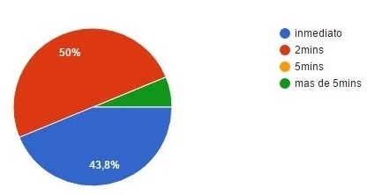
Gráfica #2
¿En promedio cuánto dura el ingreso al Sena?
50% de los encuestados menciona haber durado 2min aproximadamente ingresando a la institución.
El 43,8% de los aprendices de las sedes del Sena opinan que el tiempo de ingreso es inmediato.
Y el 6,2% opina que el ingreso dura mas de 5 minutos.
Se puede decir que el tiempo de ingreso no es un factor de problema, ya que pocas personas se an visto afectadas.

Slide 13
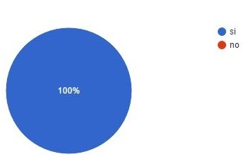
Gráfica #3
¿Le gustaría que se aplicaran nuevos procedimientos para el ingreso a Sena?
El 100% de los aprendices registra favorabilidad en la implementación de nuevos procedimientos de ingreso.

Slide 14
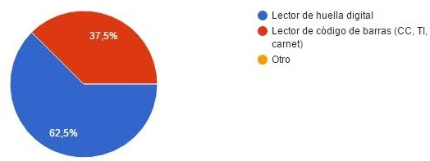
Gráfica #4
¿De las siguientes opciones que método de ingreso le gustaría que se aplicara en las diferentes sedes del Sena?
El 62,5% de los aprendices prefieren que se aplique el método de lector de huella digital. ya que no es necesario cargar con un implemento de identificación como el carnet.
El 37,5% prefieren lector de código de barras del carnet estudiantil o efectivamente el que se encuentra detrás del documento de identificación (CC-TI) como segunda opción.

Slide 15
Resultado #5
Pregunta Abierta
¿En caso de pérdida o descuido del carnet que otro método sugiere para ingresar?

Slide 16
Resultado #6
Pregunta Abierta
¿Le gustaría que se aplicaran nuevos procedimientos para el ingreso al Sena?

Slide 17
Resultado #7
Pregunta abierta
¿Cuál es el mayor inconveniente para ingresar a las instalaciones del Sena?

Slide 18
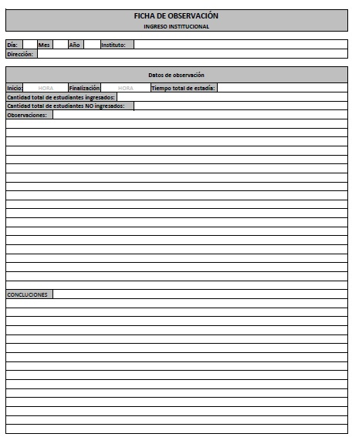
TECNICA #2
OBSERVACION
Formato ficha de observación ingreso CEET.pdf

Slide 19
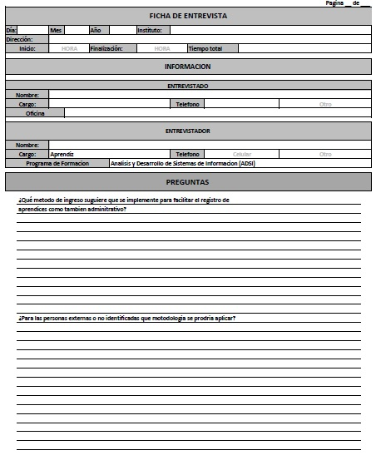
TECNICA #3
ENTREVISTA
Formato #1 Ficha de entrevista Adminitrativo.pdf
Formato #2 entrevista Adminitrativo 2.pdf

Slide 20
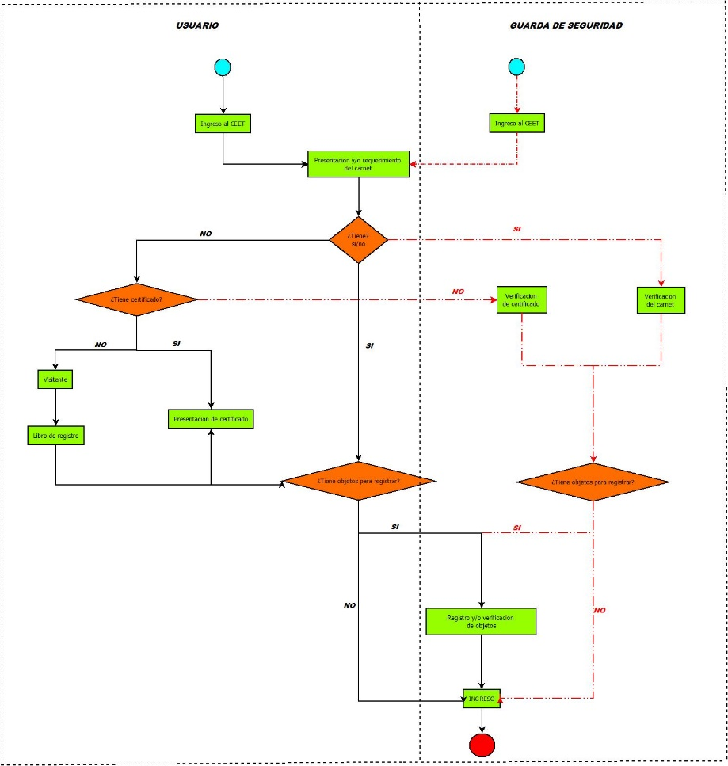
Mapa de procesos del sistema actual
Diagrama de procesos 123234.jpg

Slide 21
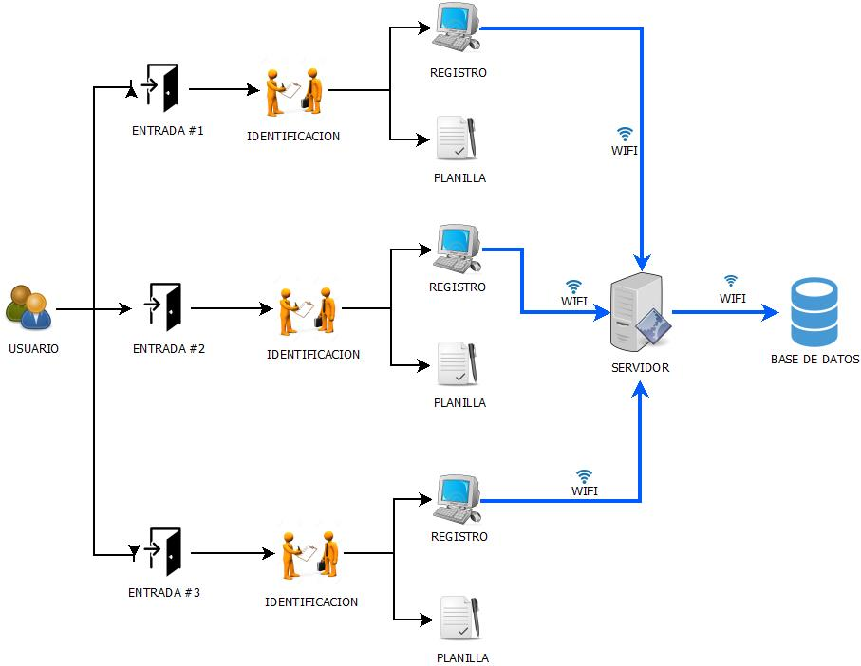
Arquitectura de la solución
Ver diagrama SENA.jpg

Slide 22
Requerimientos de software
Documento IEEE

Slide 23

GRACIAS

